Slide 1
Análisis de Ventas y Rentabilidad
Superstore Sales Dataset
Evaluación Parcial 3 - Programación para la Ciencia de Datos
Julio 2026

Slide 2
Contexto del Problema
• Objetivo: Analizar qué categorías, regiones y segmentos de clientes están asociados a mejores o peores resultados comerciales.
• Dataset: Superstore Sales (9,800 registros, 18 columnas, periodo 2015-2018)
• Variables principales: Ventas, Categoría, Subcategoría, Región, Segmento de cliente, Modo de envío
• Herramientas: Python, Pandas, Plotly, Dash, Git/GitHub
• Enfoque: Análisis exploratorio con visualizaciones interactivas y dashboard

Slide 3
Datos Utilizados y Preparación
• Fuente: Superstore Sales Dataset (formato CSV)
• Dimensiones: 9,800 filas × 18 columnas originales
• Limpieza realizada:
- Verificación de nulos: 11 valores faltantes en 'Postal Code' (no crítico)
- Sin filas duplicadas detectadas
- Conversión de fechas a formato datetime
- Creación de variables derivadas: Año, Mes, Días de envío
- Traducción de campos categóricos al español
• Resultado: Dataset limpio de 9,800 filas × 22 columnas

Slide 4
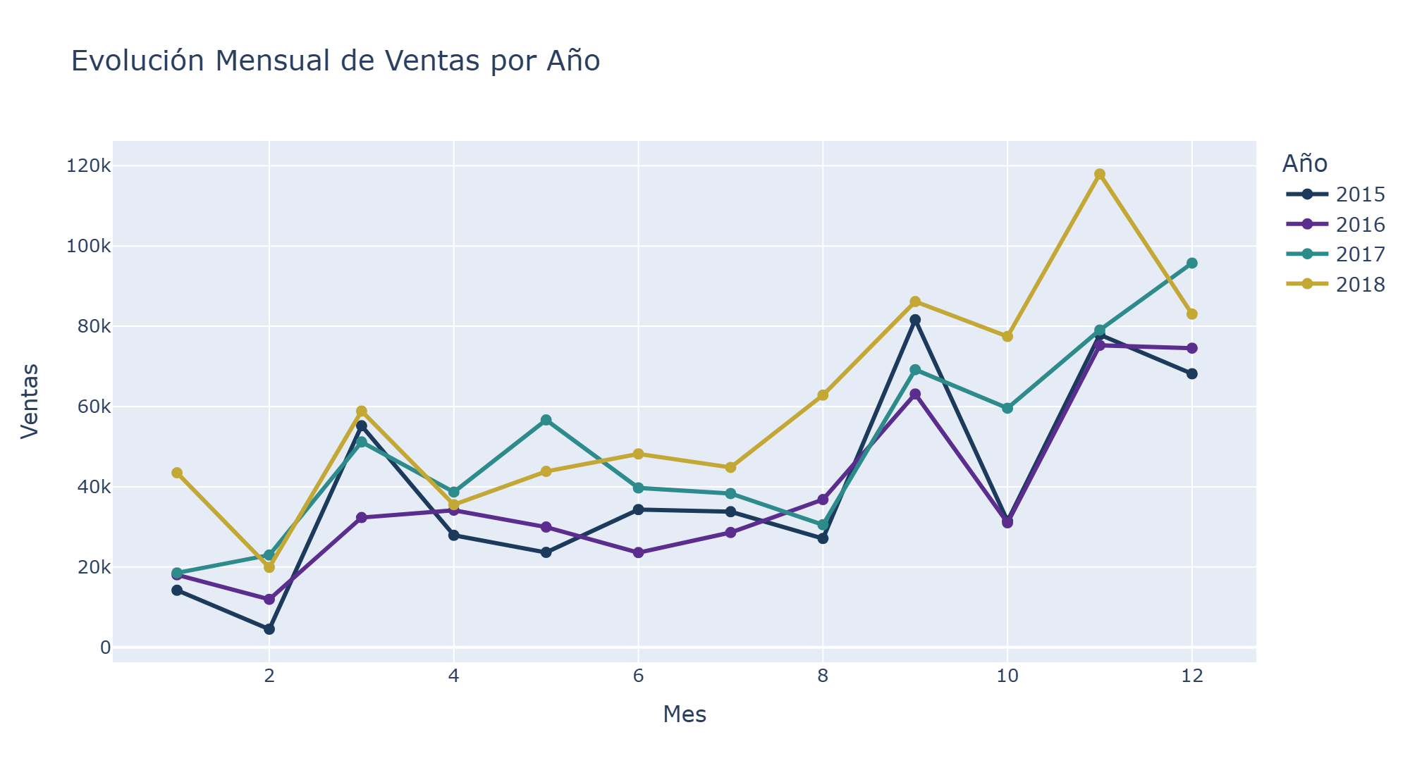
Evolución Temporal de Ventas
Interpretación:
Crecimiento interanual sostenido con estacionalidad marcada en Q3-Q4. Los meses Sep-Dic concentran los picos de facturación (Black Friday, Navidad).

Slide 5
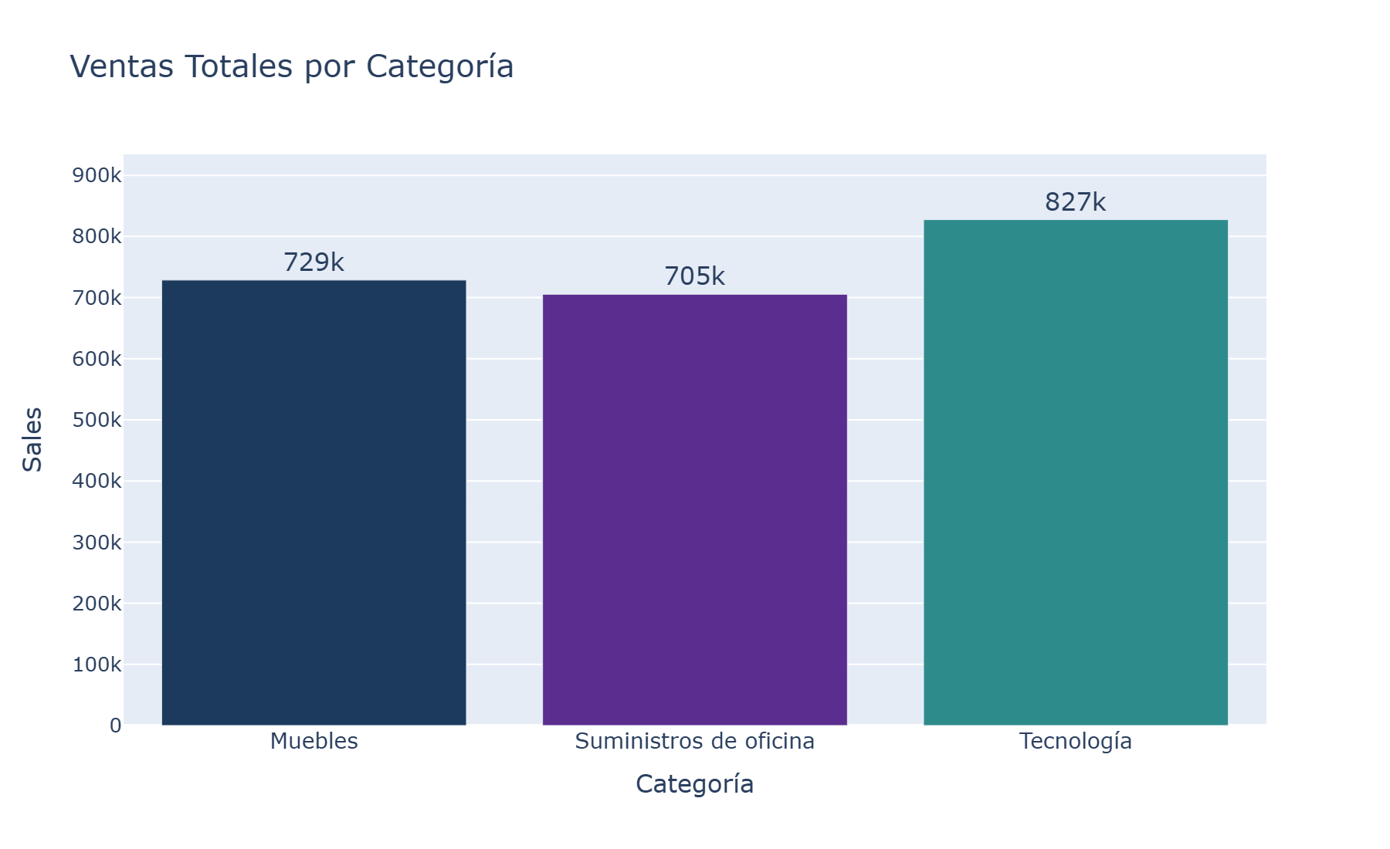
Ventas por Categoría de Producto
Interpretación:
Tecnología lidera con $827K (36.6%), seguida de Muebles ($729K) y Suministros de oficina ($705K). Tecnología muestra mayor crecimiento anual.

Slide 6
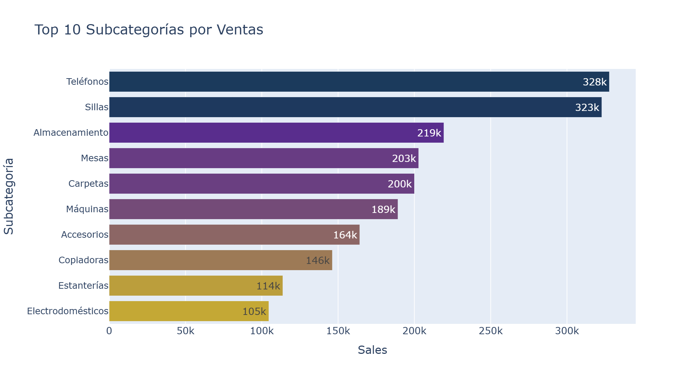
Ranking de Subcategorías
Interpretación:
Teléfonos, Sillas y Almacenamiento son las subcategorías estrella. Sujetadores, Etiquetas y Sobres tienen bajo ticket pero alta frecuencia.

Slide 7
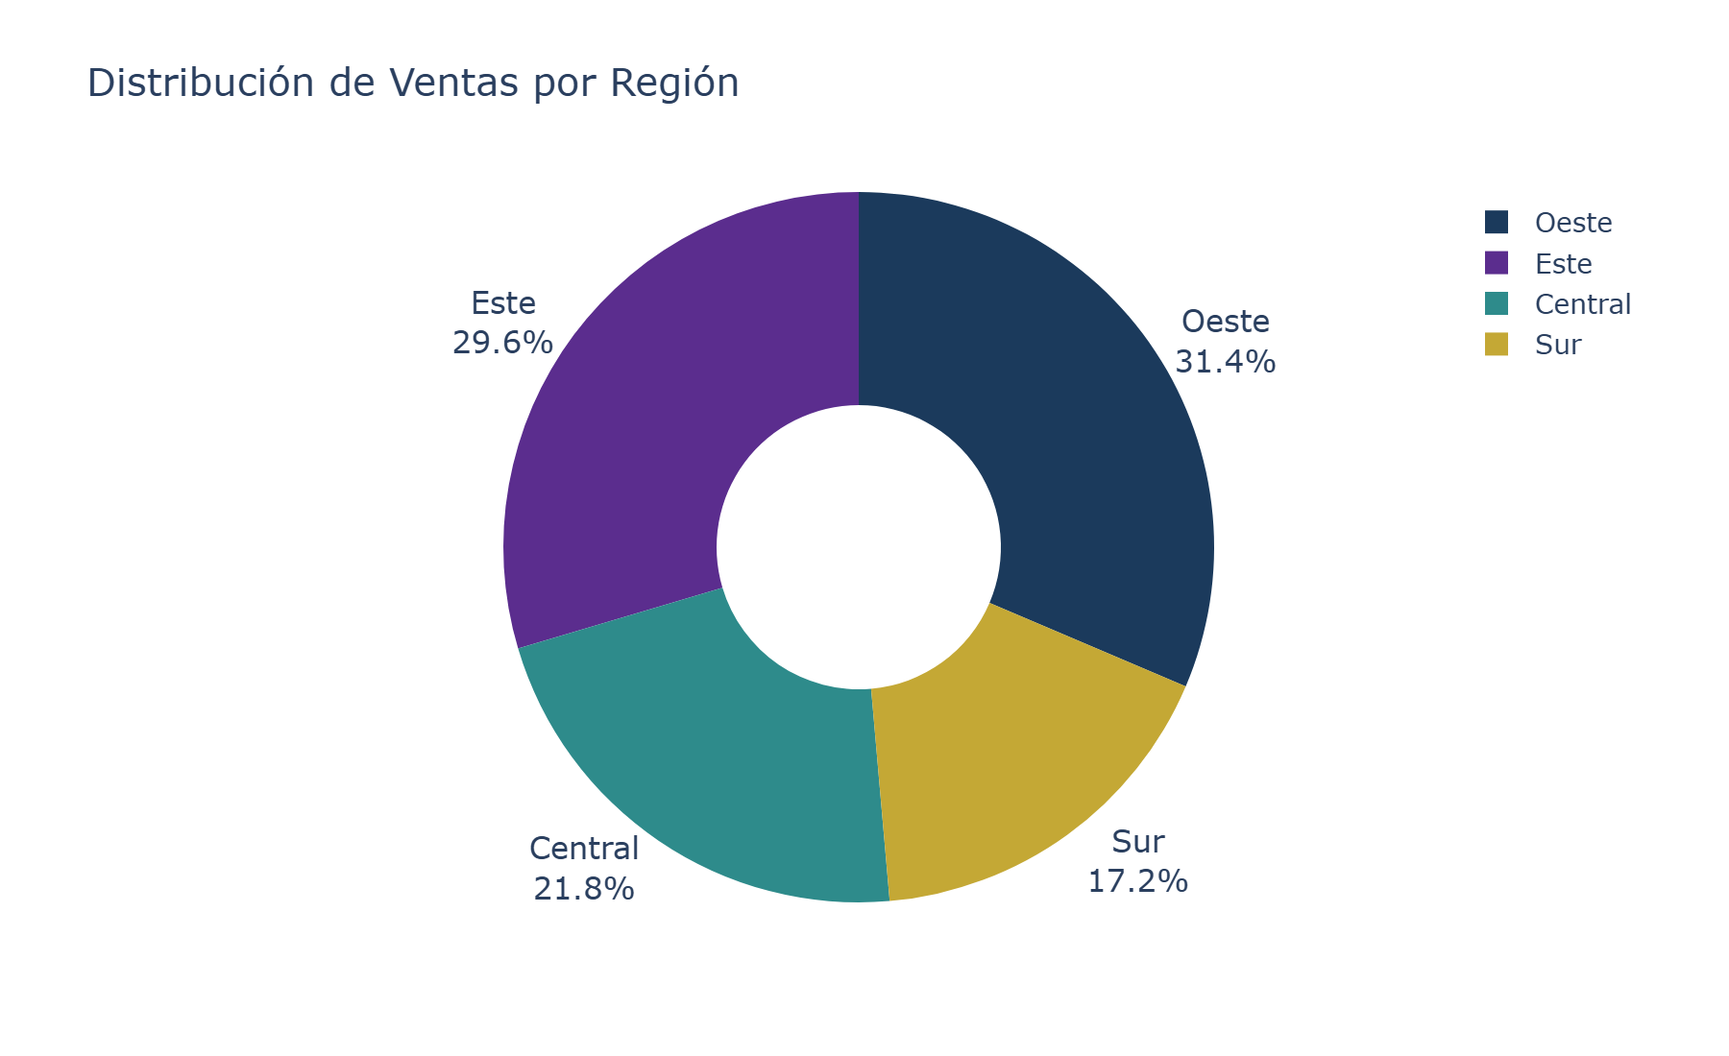
Distribución Regional de Ventas
Interpretación:
Oeste (31.4%) y Este (29.6%) concentran más del 60% de los ingresos. Oportunidad de expansión en regiones Central y Sur.

Slide 8
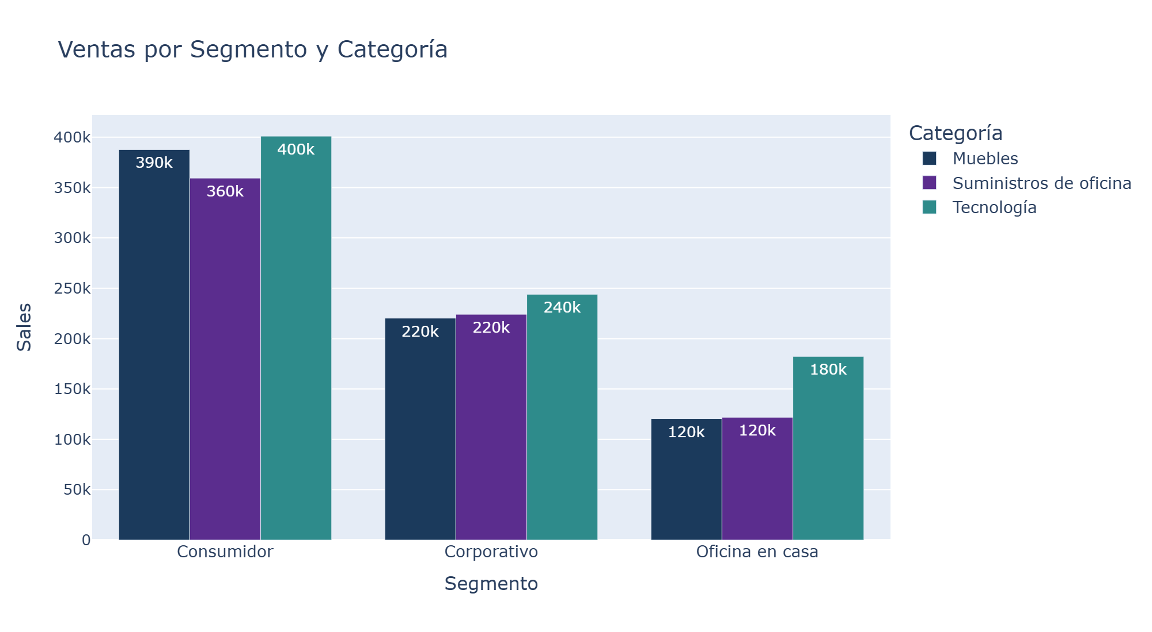
Segmentación de Clientes
Interpretación:
Consumidor domina (50.8%), pero Corporativo ofrece mayor ticket promedio y estabilidad. Oficina en casa es un nicho en crecimiento.

Slide 9
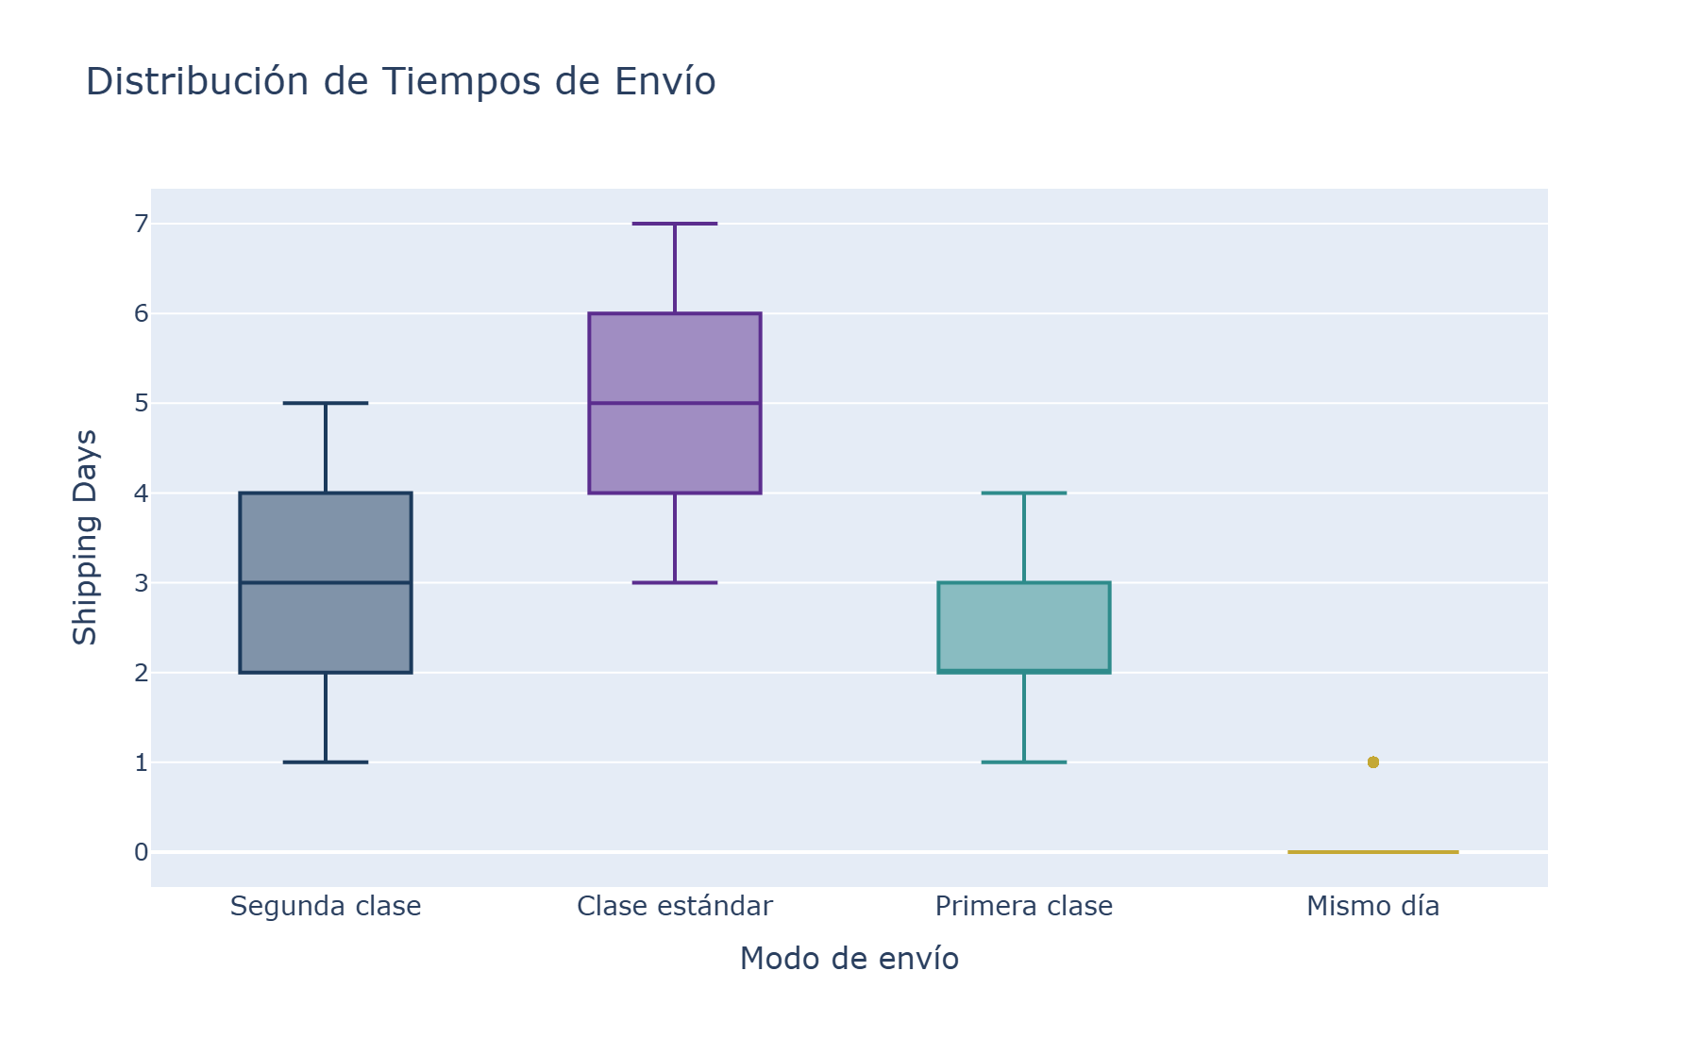
Análisis Logístico: Tiempos de Envío
Interpretación:
Clase estándar muestra mayor variabilidad (hasta 7 días). Mismo día cumple consistentemente, pero tiene baja adopción (5.5%).

Slide 10
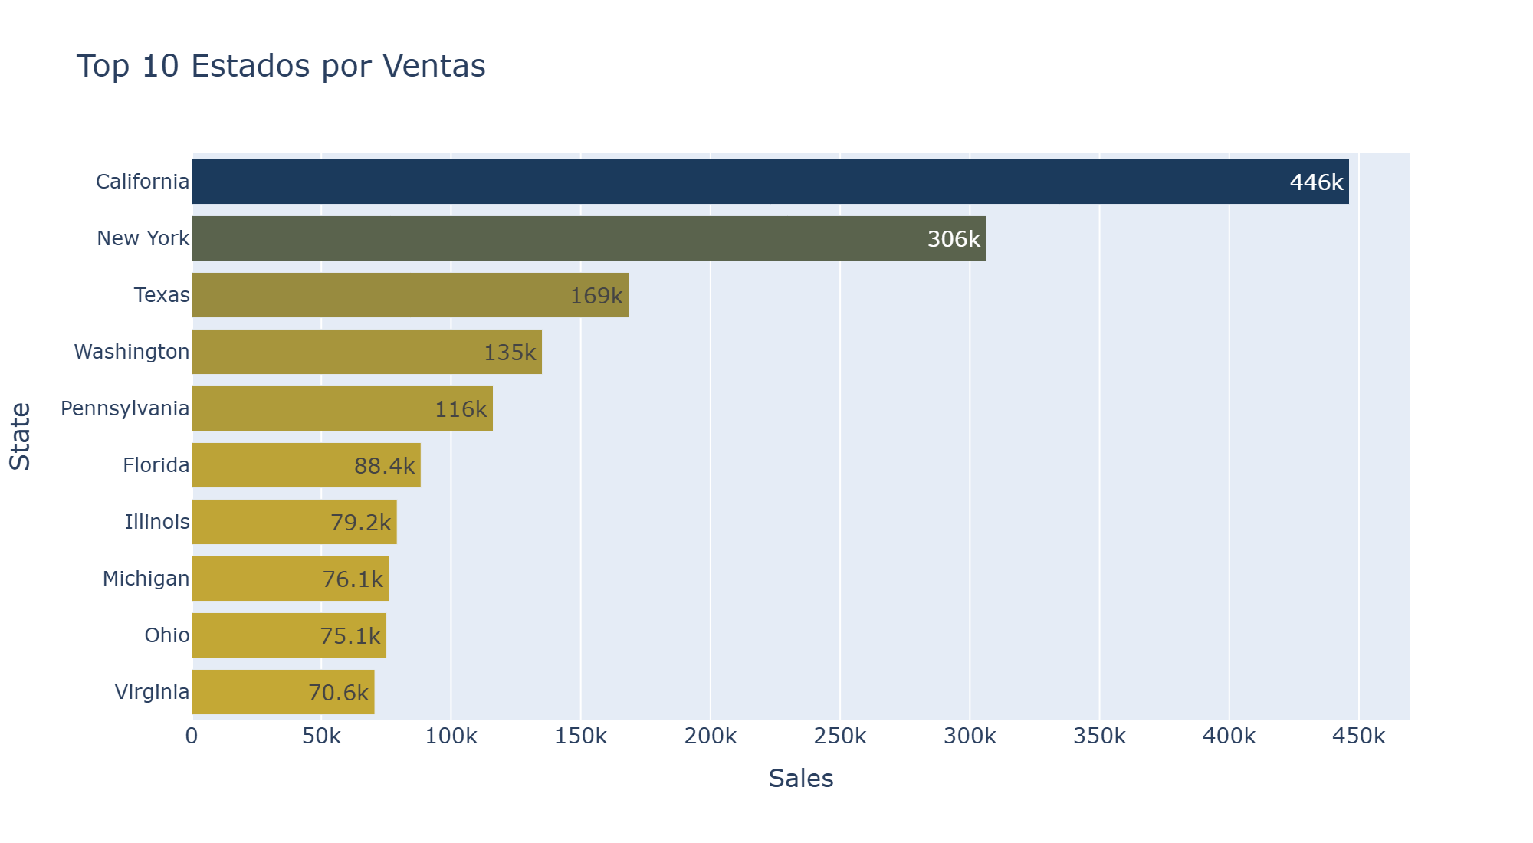
Top 10 Estados por Facturación
Interpretación:
California y New York lideran con diferencia significativa. Alta concentración geográfica implica riesgo de dependencia territorial.

Slide 11
Mini Dashboard Interactivo (Dash)
• Dashboard desarrollado con la librería Dash de Python
• Características principales:
- KPIs en tiempo real (Ventas totales, Órdenes, Ticket promedio, Clientes)
- 6 gráficos interactivos con hover, zoom y selección
- Filtro dinámico por región que actualiza todos los paneles
- Diseño responsive con tarjetas y tipografía grande
- Paleta de colores profesional (azul, morado, verde azulado, dorado)
• Ejecución: python dashboard_superstore.py → http://127.0.0.1:8050

Slide 12
Uso de Git/GitHub
• Repositorio: GitHub (evidencia de trabajo colaborativo)
• Comandos utilizados:
- git init (inicialización del repositorio)
- git add . (staging de archivos)
- git commit -m 'mensaje' (commits descriptivos)
- git push origin main (subida al repositorio remoto)
- git pull (sincronización del equipo)
• Historial de commits documentado en el informe
• (Ver capturas de evidencia en el documento de informe)

Slide 13
Conclusiones y Recomendaciones
1. Crecimiento sostenido: Ventas con tendencia positiva interanual (2015-2018)
2. Tecnología como motor: Lidera en facturación y potencial de crecimiento
3. Segmento Consumidor dominante: 50.8% del mercado, pero Corporativo ofrece mayor estabilidad
4. Concentración geográfica: Oeste + Este = 61% de ingresos → riesgo de dependencia
5. Oportunidad logística: Optimizar Clase estándar para mejorar experiencia del cliente
Recomendaciones:
• Expandir catálogo de Tecnología y desarrollar venta cruzada
• Implementar programas de fidelización B2B para segmento Corporativo
• Diversificar geográficamente hacia regiones Central y Sur

Slide 14
¡Gracias!
¿Preguntas?

